Slide 1
Tópicos III: Intel Core Series
Nombre: Juan Pablo Arancibia González
Carrera: Ingeniería en Computación e Informática.
Fecha: 29/05/2014

Slide 2
Contenidos
Introducción.
Objetivos.
Desarrollo.
Características por Modelo (i3, i5, i7 y i7 E).
Cotización.
Conclusiones.
Bibliografía.

Slide 3
Introducción
Intel luego del desarrollo de procesadores Pentium durante más de una década decide crear una nueva línea de procesadores a partir de 2006, dejando a los procesadores de las marcas Pentium y Celeron como procesadores de nivel básico, esa nueva línea se le denominó como Intel Core.

Slide 4
Objetivos
Objetivo General:
Conocer la gama de modelos Intel Core.
Objetivos Específicos:
Conocer las características de los modelos Intel Core.
Cotizar un modelo de procesador Intel Core y sus características.

Slide 5
Modelos Intel Core
Enero 2006: Primeros Modelos Core: Arquitectura Yonah (Core Duo y Core Solo).
Julio 2006: Primer Modelo Core 2: Arquitectura Merom (Core 2 Duo).
Agosto 2006: Primer Modelo Core para computadores de escritorio: Arquitectura Conroe (Core 2 Duo).
Enero 2007: Primer Modelo Core de 4 Núcleos: Arquitectura Kentsfield (Core 2 Quad).

Slide 6
Modelos Intel Core
Noviembre 2008: Lanzamiento Arquitectura Nehalem, cambio en la nomenclatura de los procesadores, ahora se definen por sus prestaciones (Core i3, Core i5 y Core i7), Lanzamiento del Core i7 Bloomfield.
Septiembre 2009: Lanzamiento del Core i5 Lynnfield (C. de escritorio) y del Core i7 Clarkfield (C. Portátiles).
Marzo 2010: Primer Modelo Core de 6 núcleos: Arquitectura Gulftown para Core i7.

Slide 7
Modelos Intel Core
Enero 2011: Lanzamiento Arquitectura Sandy Bridge, ahora los códigos llevan el nombre de las arquitecturas.
Abril 2012: Lanzamiento Arquitectura Ivy Bridge.
Junio 2013: Lanzamiento Arquitectura Haswell.
2015: Fecha estimada del lanzamiento de la arquitectura Broadwell.

Slide 8
Características Por Modelo
Core i3: 2 Núcleos, 3GHz promedio de Frecuencia de Reloj, Memoria Caché en L3 Menor o Igual a 4 MB, Aproximadamente su valor es de 125 Dólares.
Core i5: 2 o 4 Núcleos, 3.2 GHz promedio de Frecuencia de Reloj, Memoria Caché en L3 de 4 MB (2 Núcleos) y de 6 MB en L3 (4 Núcleos), Aproximadamente su valor es de 200 Dólares.
Core i7: 4 Núcleos, 3.5 Ghz Promedio de frecuencia de Reloj, Memoria Cache en L3 de 8 MB, Su valor ronda desde los 260 hasta más de 500 dólares.
Core i7 Extreme: 6 Núcleos, 3.5 Ghz Promedio de Frecuencia de Reloj, Memoria Cache desde 10 hasta 15 MB, Aproximadamente su valor es de 1000 Dólares.

Slide 9
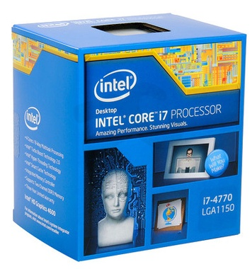
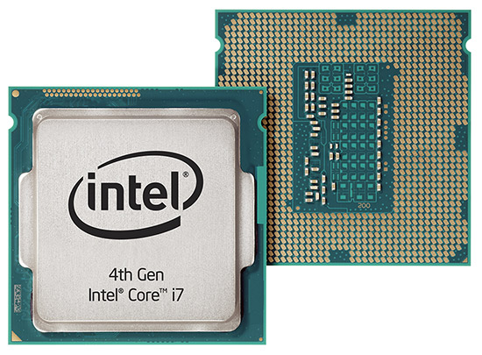
Cotización
Intel Core i7 4770
Lanzamiento: Mayo 2013.
Núcleos: 4 (8 Threads).
Velocidad del Reloj: 3.4 GHz (3.9 GHz con Turbo Boost).
Caché: 8 MB en L3.
Transistor: 22 nanómetros.
Precio Estimado: 300 Dólares.
Memoria Admitida: DDR3 – 1333/ DDR3 – 1600
Procesador Gráfico: Intel HD 4600
Compatible con Pantalla Triple.

Slide 10
Conclusiones
La serie de Procesadores Intel Core ha tenido una evolución acorde a los avances de los procesadores, además de tener varias reingenierías de marcas con tal de ser más fáciles de entender los cambios de modelos.
Core creó procesadores de 6 núcleos y ya está camino a crear procesadores de 8 núcleos en el corto plazo.
Por ultimo, los avances de los procesadores va de la mano con el desarrollo de la nanotecnología, al inicio de la serie Core Intel desarrollaba transistores de 65 nanómetros, los modelos actuales van por los 22 nanómetros y pretenden incluso reducir más su longitud y aumentar sus capacidades.

Slide 11
Bibliografía
http://ark.intel.com/es/products/75122/Intel-Core-i7-4770-Processor-8M-Cache-up-to-3_90-GHz
http://en.wikipedia.org/wiki/Intel_Core

